Slide 1
LA SÉRIGRAPHIE

Slide 2
La sérigraphie est la méthode d’impression la plus populaire au monde. Elle permet d’imprimer sur une variété quasi infinie de supports avec une variété quasi infinie d’encre.

Slide 3
Les 3 étapes de la sérigraphie
1 Numérisation
2 Préparation de l ’écran
3 Impression

Slide 4
NUMÉRISATION

Slide 5
Recherche du motif et conception numérique

Slide 6
Impression du typon

Slide 7
PRÉPARATION DE L’ÉCRAN

Slide 8
Nettoyage du cadre de nylon

Slide 9
Matériel d’enduction (sous lumière jaune)

Slide 10
Enduction

Slide 11
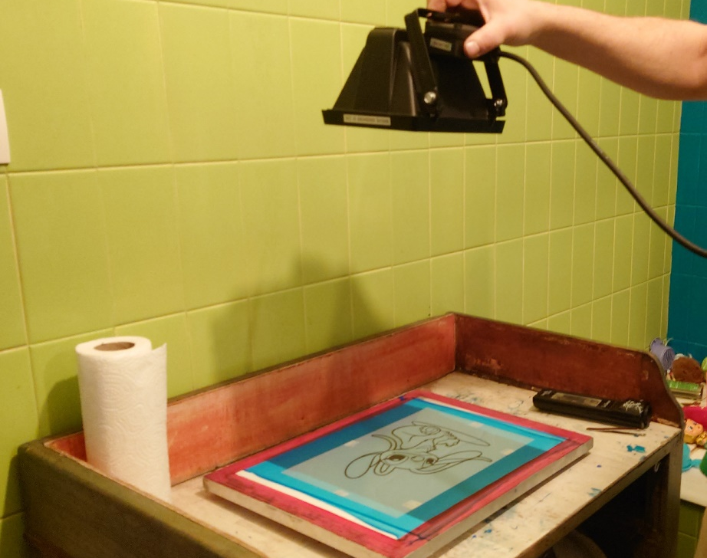
Insolation

Slide 12
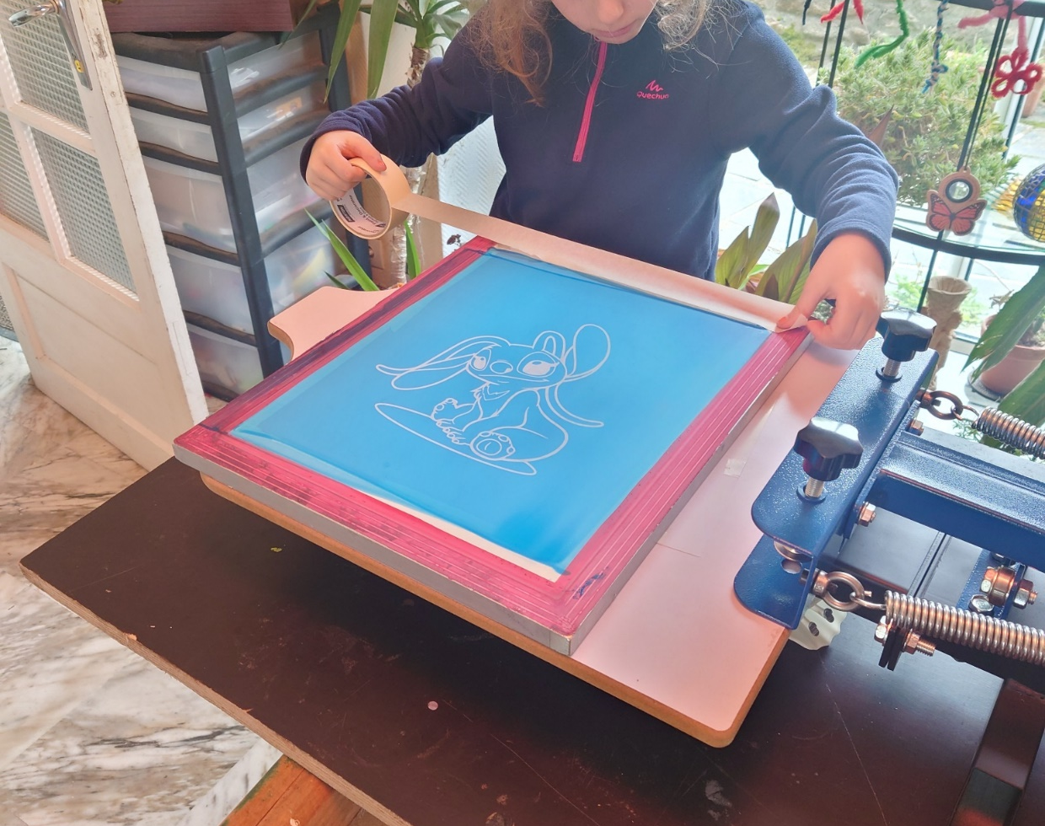
Dégravage

Slide 13
IMPRESSION

Slide 14
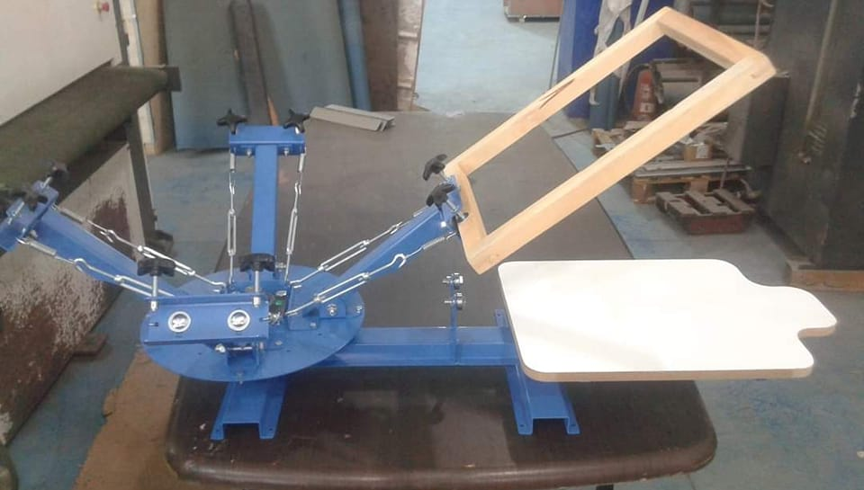
Carrousel

Slide 15
Matériel pour l’impression

Slide 16
Application de l’encre sur l’écran

Slide 17
Impression

Slide 18
C’est terminé

Slide 19
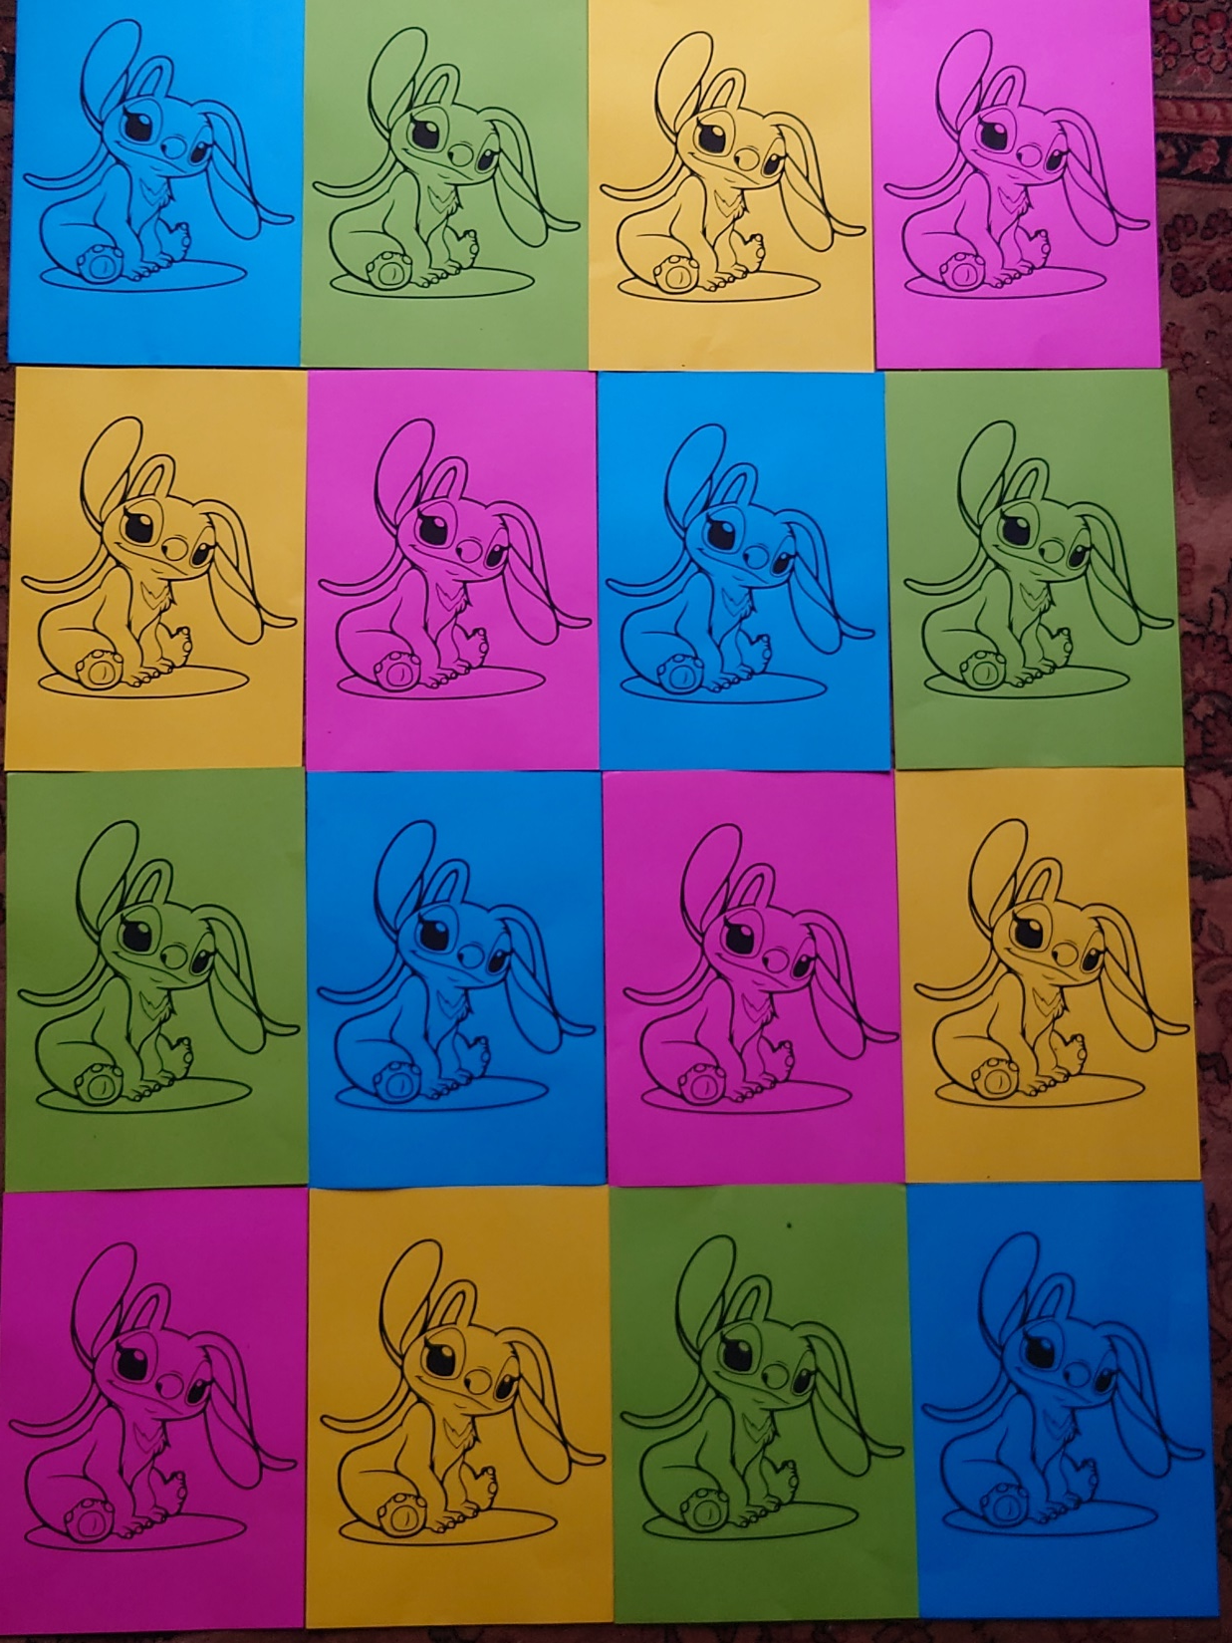

Slide 20
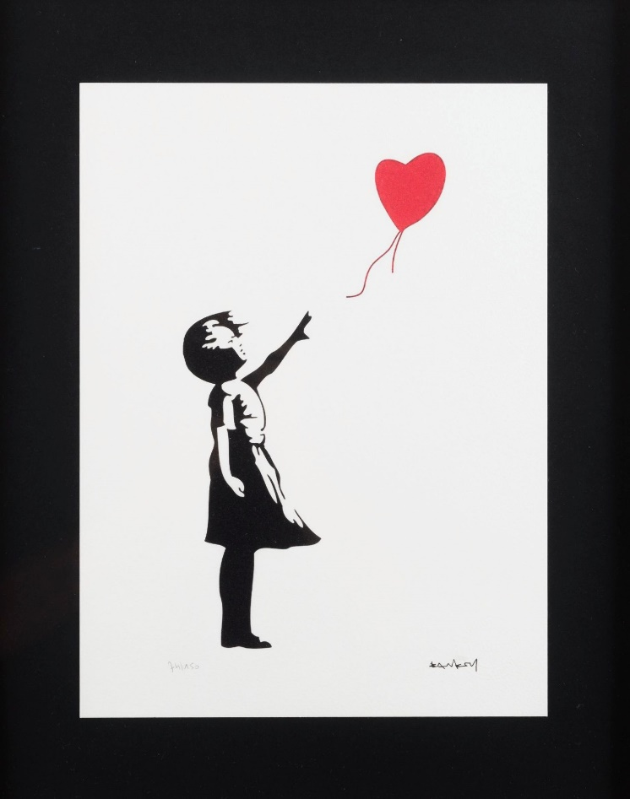
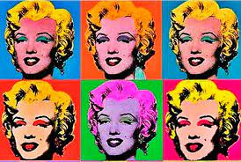
ARTISTES UTILISANT LA
SÉRIGRAPHIE
SHEPARD FAIREY
(OBEY)
BANKSY
ANDY WARHOL

Slide 21
Avez-vous des questions?

Slide 22
Merci de votre attention

